Slide 1
2017 ESC新热点： 高血压管理的目标与方向

Slide 2
主要内容
我们在哪里？
高血压管理现状
我们要去哪里？
高血压管理新探索
我们怎么去？
高血压管理新策略

Slide 3
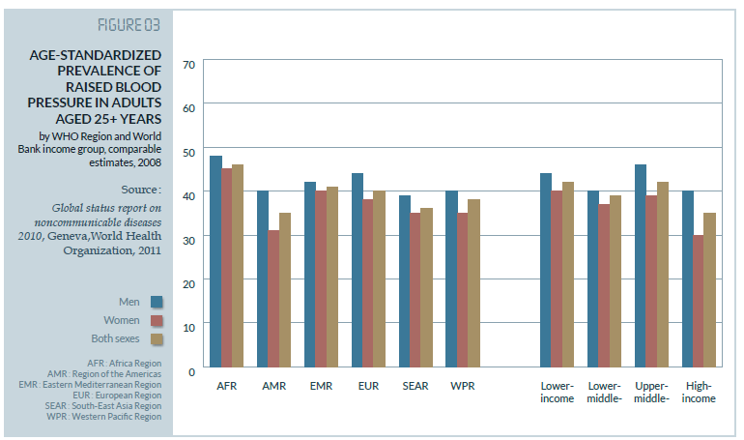
WHO最新数据：全球25岁以上人群高血压患病率约为40%
WHO/DCO/WHD/2013.2

Slide 4
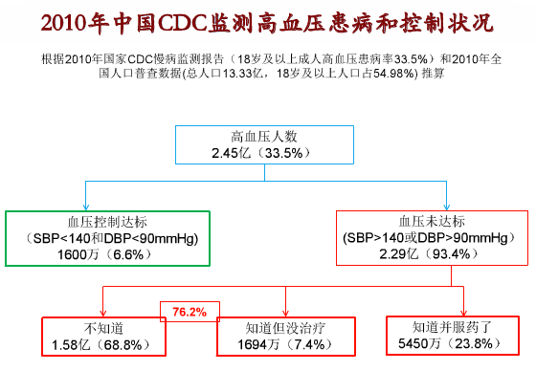

我国高血压控制形势严峻
2010年我国疾病预防控制中心(CDC)进行的高血压调查显示，我国高血压达标率与2002年相似仅6.6%，76.2%未达标者未接受治疗。
军事医学科学出版社《中国慢性病及其危险因素监测报告2010》
Notes:
我国农村居民的卒中死亡率升高反映了农村控制高血压的严峻形势。2010年我国疾病预防控制中心(CDC)进行的高血压调查显示，我国高血压达标率与2002年相似仅6.6%，76.2%未达标者未接受治疗。这些数据提示我国现阶段仍有很多高血压患者还需要基本的血压管理。

Slide 5
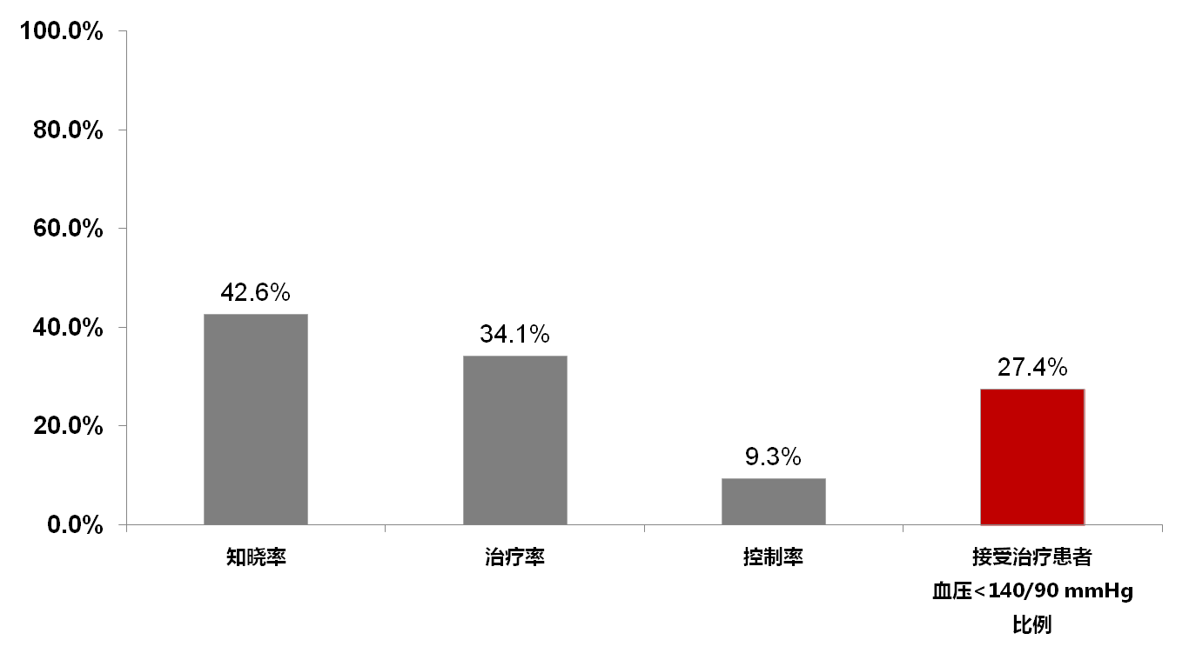
接受治疗的中国高血压患者血压控制率<28%
China National Survey of Chronic Kidney Disease WorkingGroup
2014年最新发表的我国18岁以上普通人群多阶段分层抽样调查（n=50171）
Wang J, et al. Am J Hypertens . 2014 Apr 3. [Epub ahead of print]

Slide 6
主要内容
我们在哪里？
高血压管理现状
高血压防治任重道远
我们要去哪里？
高血压管理新探索
我们怎么去？
高血压管理新策略

Slide 7

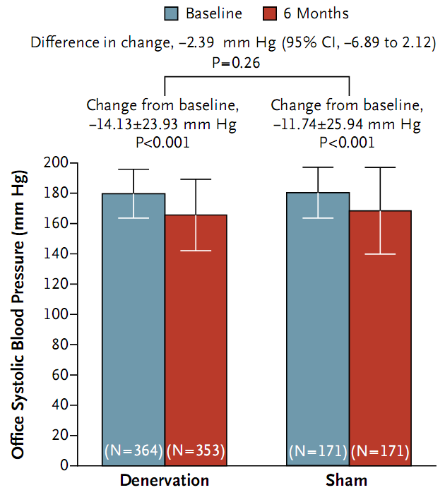
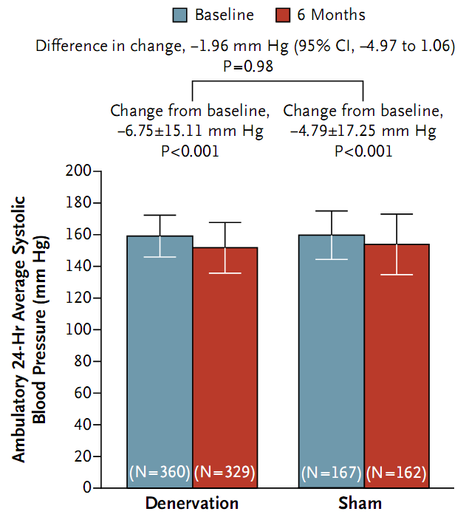
Symplicity HTN-3 Trial: Endpoints
Bhatt DL, et al. N Engl J Med 2014, 370(15):1393-1401

Slide 8
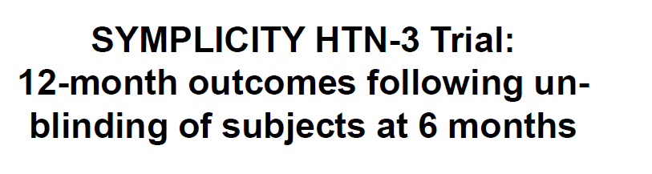
SYMPLICITY HTN3 Trial： 首个针对RDN治疗顽固性 高血压的随机、单盲、假手术对照临床研究
前期研究已证实RDN（肾动脉交感神经射频消融术）的安全性，但并未达到6个月主要疗效终点
此次公布的数据是前期RDN组患者随访12个月的研究结果
Notes:
2014年ACC年会期间公布的设计严谨的SYMPLICITY HTN-3研究结果却令人颇感意外。该研究发现，应用射频消融肾脏交感神经后6个月内患者血压无显著降低。有学者认为，6个月的随访期不能充分反映其血压控制效果，需要进行更长时间的随访。

Slide 9
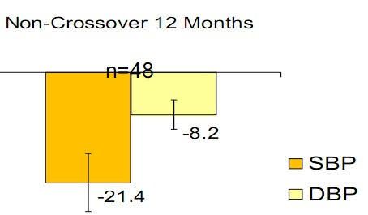
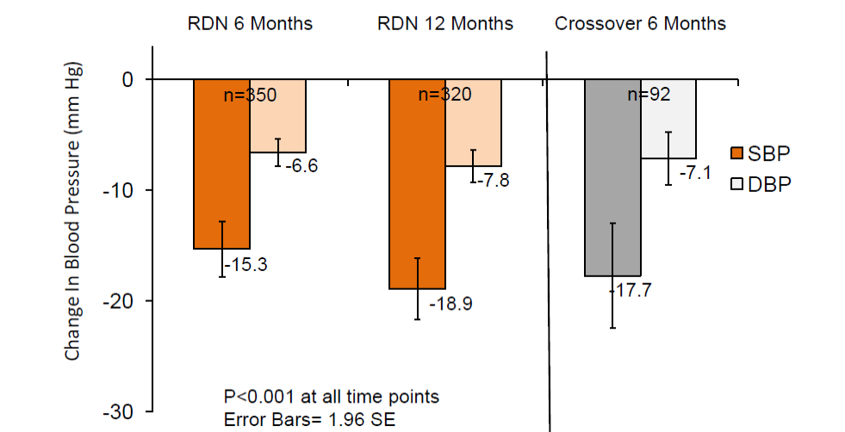
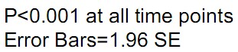
随访12个月患者诊室血压变化情况
随访12个月期间，起始消融组、6个月时交叉消融组和未交叉治疗组患者的诊室血压和动态血压降低程度均相似

Slide 10

Oslo RDN study：一项针对去肾脏交感神经支配术 （RSD)治疗顽固性高血压的临床研究

Slide 11
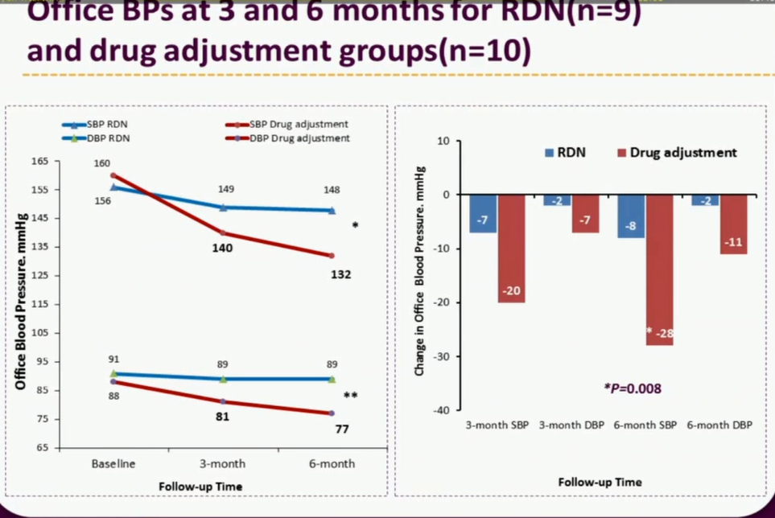
研究结果显示，与单纯RDN治疗组相比， 药物治疗组患者显示出良好的降压疗效

Slide 12
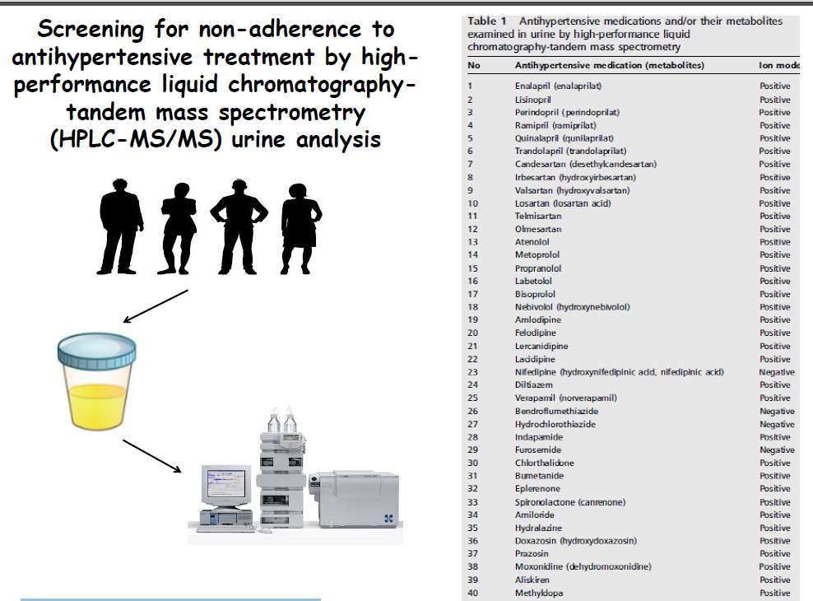
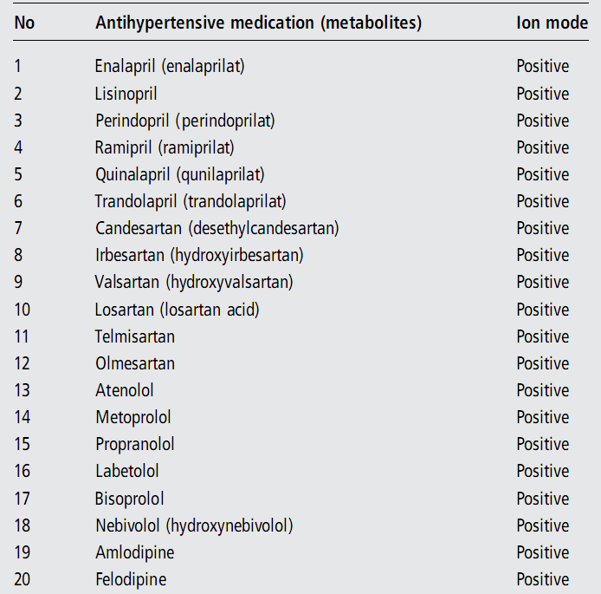
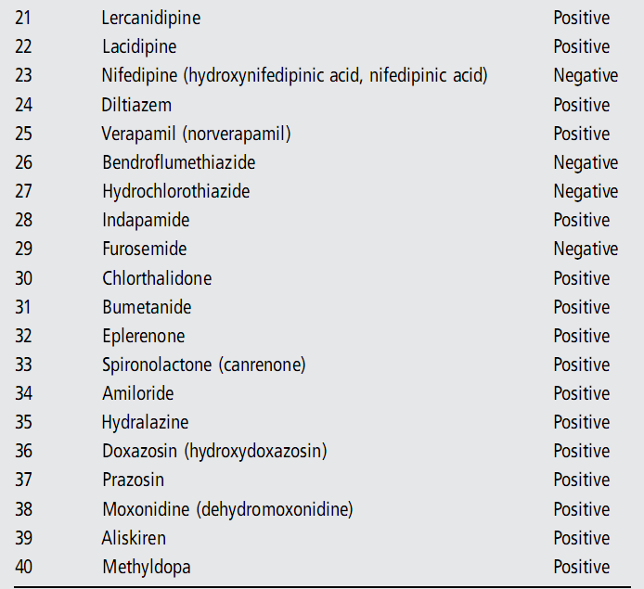
2014年最新发表的采用HPLC-MS/MS尿检 评估降压药物依从性研究
该研究在一个高血压中心采用简单尿检方法评估抗高血压治疗的不依从率及其对血压的影响
共纳入208例高血压患者(125例新转诊患者，66例血压控制不佳的随访患者，17例肾脏去神经治疗转诊患者)
患者就诊日取晨尿，用高效液相色谱-串联质谱（HPLC-MS/MS）分析法评估服药状况
通过尿样筛查40种最常用的抗高血压药物(或其代谢物)
Tomaszewski M, et al. Heart 2014, 100(11):855-861

Slide 13
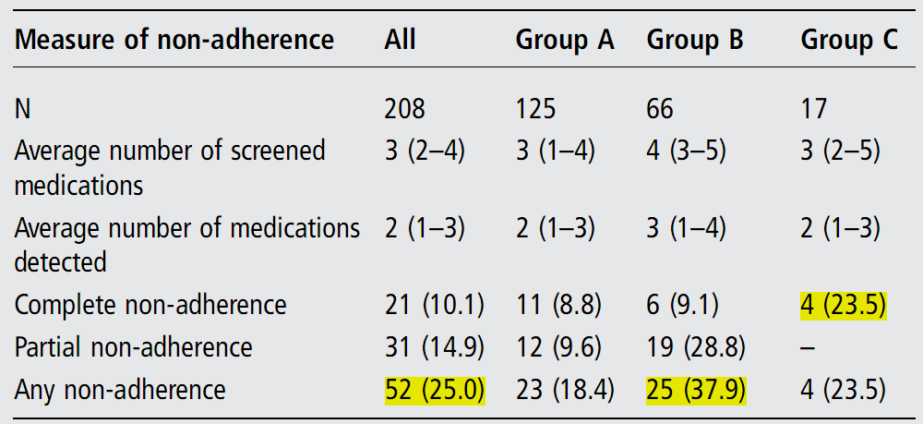
高血压患者对降压药医嘱常常不依从
许多拟消融者未吃药
总的不依从率为25%
血压控制差者不依从率高
Tomaszewski M, et al. Heart 2014, 100(11):855-861

Slide 14
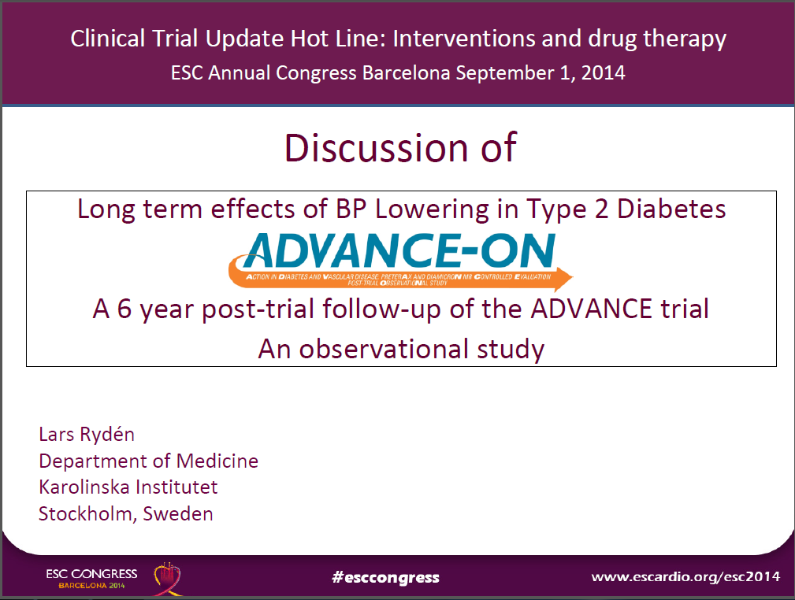
ADVANCE-ON研究： 降压治疗可使2型糖尿病者长期获益

Slide 15
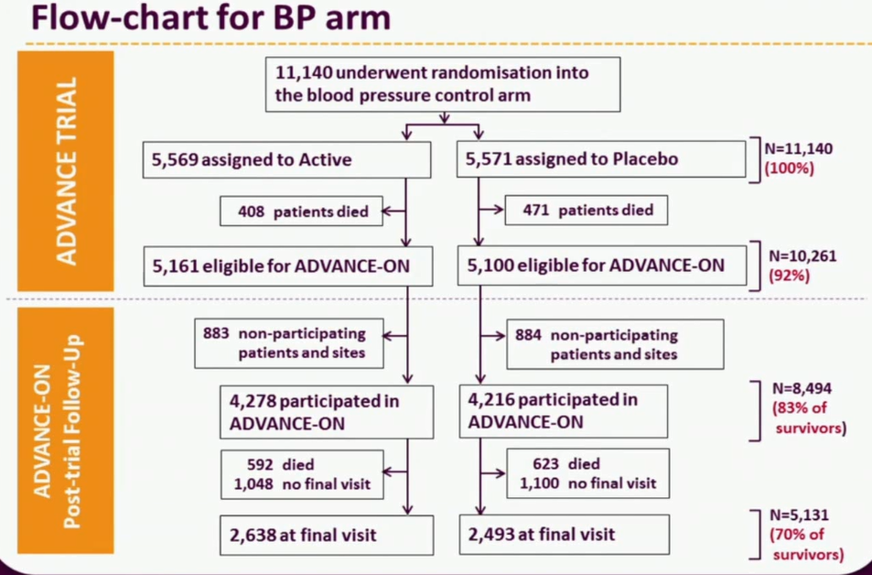
研究流程图
Notes:
这项名为ADVANCE-ON的研究在20个国家中进行，对ADVANCE试验（n=11000）中超过80%的受试者进行随访。

Slide 16
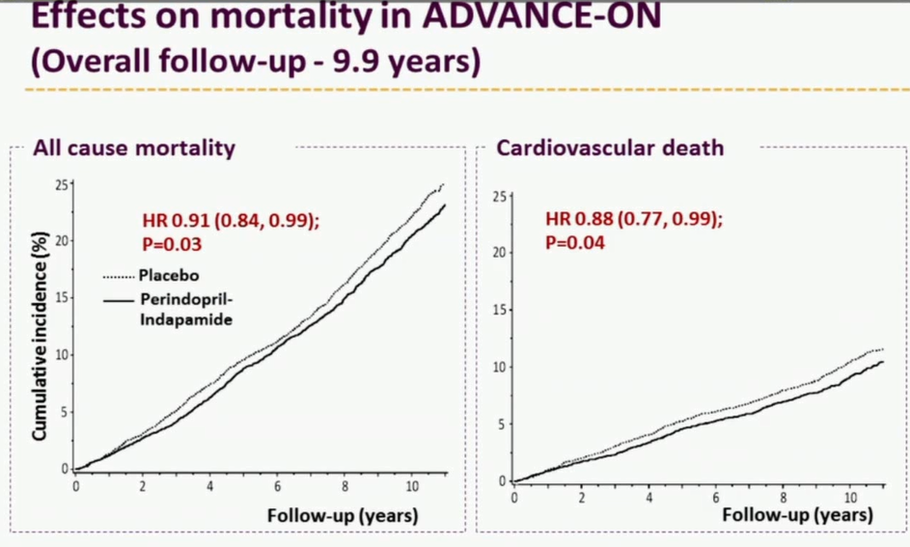
ADVANCE-ON研究： 随机治疗期间获益在研究结束6年后仍然存在

Slide 17
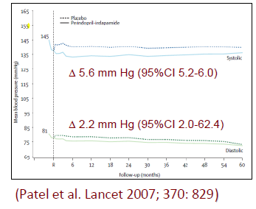

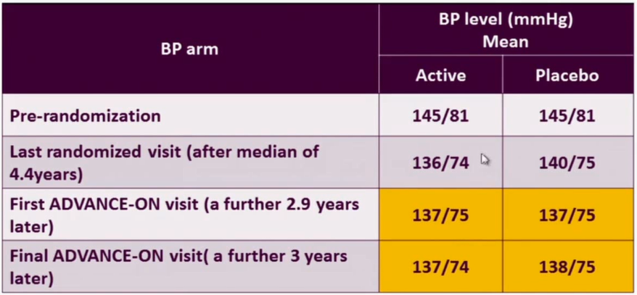
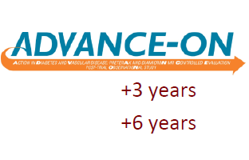
从ADVANCE 研究到ADCANCE-ON研究， 在将近10年随访期间，患者血压控制情况基本稳定
早期开始降压治疗的临床获益持续存在

Slide 18
主要内容
我们在哪里？
高血压管理现状
高血压防治任重道远
我们要去哪里？
高血压管理新探索
提高依从性、早用降压药
我们怎么去？
高血压管理新策略

Slide 19

优化高血压管理新策略：
早期达标
——制定达标好，达标早的方案，提升高血压病人的达标率和满意度。

Slide 20
早期达标的原则
1、一般高血压患者：安全耐受的前提下，一个月内达标，尽早达标，长期达标
2、高危高血压患者：安全耐受的情况下，须更加积极治疗，更早达标
3、对于耐受性较差的患者：达标时间可适当延长

Slide 21

如何实现早期达标？
方法之一：
选取达标 疗效好，起效快 的药物组成治疗方案

Slide 22
如何实现早期达标？
方法之二：
对于需要更快达标的患者，联合治疗

Slide 23

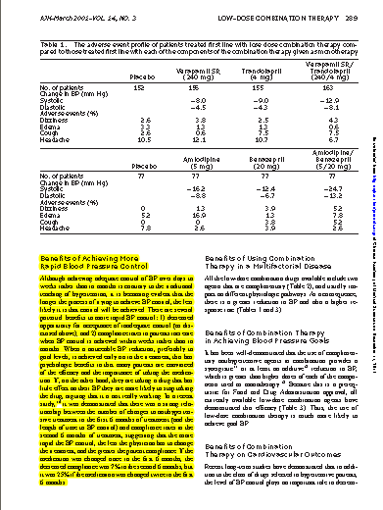

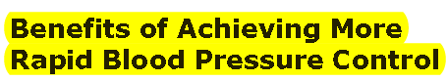

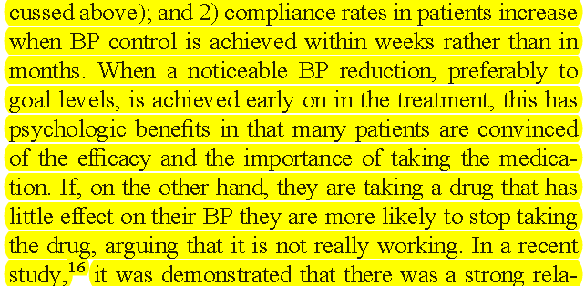
早期血压达标，患者依从性更高
数周内达标比数月内达标，患者依从性更高。当在治疗初期，血压有明显下降，最好是达标时，表明治疗的效果和服药的重要性得到肯定，这会对患者产生积极的心理影响。
如果服药后疗效不佳，患者可能会怀疑药物是不是真的有效，并自行停药。
AJH 2001; 14:286–292

Slide 24
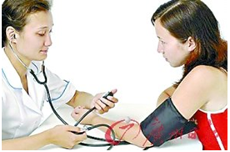


早期有效的降压治疗可以提高患者信心，提高患者治疗的积极性和依从性，减少停药率，从而提高降压疗效，减少心血管事件。

Slide 25
高血压的随访管理
管理对象
在社区居住的35岁及以上的高血压患者。
随访次数
对原发性高血压患者，乡镇卫生院、村卫生室、社区卫生服务中心（站）每年要提供至少4次面
对面的随访
体检
高血压患者每年至少进行一次较全面的健康检查，可与随访相结合

Slide 26
高血压随访分层分级管理内容
项目 | 一级管理 | 二级管理 | 三级管理
管理对象 | 低危患者 | 中危患者 | 高危患者
建立健康档案 | 立即 | 立即 | 立即
非药物治疗 | 立即开始 | 立即开始 | 立即开始
药物治疗（初诊者） | 可随访3个月后仍≥140/90 即开始 | 可随访1个月后仍≥140/90 即开始 | 立即开始药物治疗
血压未达标随访 | 3 周 一次 | 2 周 一次 | 1 周 一次
症状 | 头痛头晕、恶心呕吐等 | 眼花耳鸣、呼吸困难等 | 心悸胸闷、鼻衄出血不止、四肢发麻等
常规随访测血压 | 1年一次 | 6个月一次 | 3个月一次
测BMI 、腰围 血生化 | 2年一次 4年一次 | 1年一次 2年一次 | 6月一次 1年一次
转诊 | 必要时 | 必要时 | 必要时

Slide 27
双向转诊的条件——转出
社区初诊
合并严重的临床情况或靶器官的损害;
患者年轻且血压水平达3 级;
怀疑继发性高血压的患者;
妊娠和哺乳期妇女;
可能有白大衣高血压存在, 需明确诊断者;
因诊断需要到上级医院进一步检查。
社区随诊
按治疗方案用药2~ 3 月, 血压不达标者;
血压控制平稳的患者, 再度出现血压升高并难以控制者;
血压波动较大, 临床处理有困难者;
随访过程中出现新的严重临床疾患;
患者服降压药后出现不能解释或难以处理的不良反应;
高血压伴发多重危险因素或靶器官损害而处理困难者。

Slide 28
双向转诊的条件——转入
高血压的诊断已明确；治疗方案已确定;
血压及伴随临床情况己控制稳定

Slide 29
高血压管理的目标与方向：总结
我们在哪里？
高血压管理现状
高血压防治任重道远
我们要去哪里？
高血压管理新探索
提高依从性、用好降压药
我们怎么去？
高血压管理新策略
制订达标率高达标早的方案

